Slide 1
SISTEMAS AUTOMATIZADOS
Semáforo inteligente com botoeira
de travessia de pedestres
Desenvolvimento de sistema automatizado utilizando CLP · Linguagem Ladder · MacroPLC
Engenharia de Software · Universidade São Judas Tadeu · 2026
Prof. Robson Calvetti
Cauã Lemes · Lucas Araujo · Felipe Oliveira · Fernanda Ribeiro · Guilherme Chagas · Nathan Ferreira · Pedro Félix · Pedro Alves
Notes:
Boa tarde. Nós somos o grupo do projeto de Sistemas Automatizados e vamos apresentar o desenvolvimento de um semáforo inteligente com botoeira de travessia de pedestres, controlado por um CLP e programado em linguagem Ladder, simulado no MacroPLC. A ideia central: além do ciclo clássico verde-amarelo-vermelho, o pedestre pode solicitar a travessia e o sistema garante uma janela segura de passagem.

Slide 2

O problema
Cruzamentos urbanos: fluidez do tráfego × segurança do pedestre
Conflito de demandas Ciclos fixos privilegiam o fluxo de veículos e penalizam o pedestre com longas esperas.
1
Travessia insegura Sem mecanismo de solicitação, o pedestre depende de uma temporização nem sempre adequada.
2
Criticidade A falha de um semáforo pode causar acidentes — exige uma plataforma confiável e determinística.
3
Notes:
Em cruzamentos compartilhados há duas demandas concorrentes: a fluidez do tráfego e a segurança da travessia. O controle por ciclos fixos tende a favorecer os veículos e deixar o pedestre esperando, o que estimula travessias em momentos perigosos. E, por ser um sistema crítico, qualquer falha pode gerar acidentes. Por isso adotamos um CLP, que é determinístico e confiável. Nossa proposta é um semáforo que mantém o ciclo padrão, mas registra a solicitação do pedestre e garante um intervalo seguro para a travessia.

Slide 3


Objetivos e escopo
O que o sistema entrega — e suas fronteiras
Objetivos
Escopo
Projetar, implementar e simular o controle semafórico em CLP
Mapear botoeiras e atuadores do processo
Desenvolver a lógica em Ladder (contatos, bobinas, temporizadores e memória)
Validar o ciclo completo e a interação com o pedestre na simulação
Documentar tecnicamente segundo a ABNT
Incluído
Um semáforo veicular de 3 fases (verde/amarelo/vermelho)
Botoeira de pedestre + sinalização dedicada
Modelagem, lógica e simulação no MacroPLC
Fora do escopo
Hardware físico e rede entre cruzamentos
Sensores de fluxo (câmeras/laços) e IHM/SCADA
Notes:
Nosso objetivo geral foi projetar, implementar e simular o controle semafórico em CLP. Entre os específicos: mapear entradas e saídas, desenvolver a lógica em Ladder usando contatos, bobinas, temporizadores e memória, validar na simulação e documentar em ABNT. Sobre o escopo: trabalhamos com um cruzamento simplificado de um semáforo de três fases mais a botoeira de pedestre. Ficaram de fora, propositalmente, o hardware físico, a rede entre cruzamentos, sensores de fluxo e a supervisão SCADA — esses pontos voltam no final como trabalhos futuros.

Slide 4

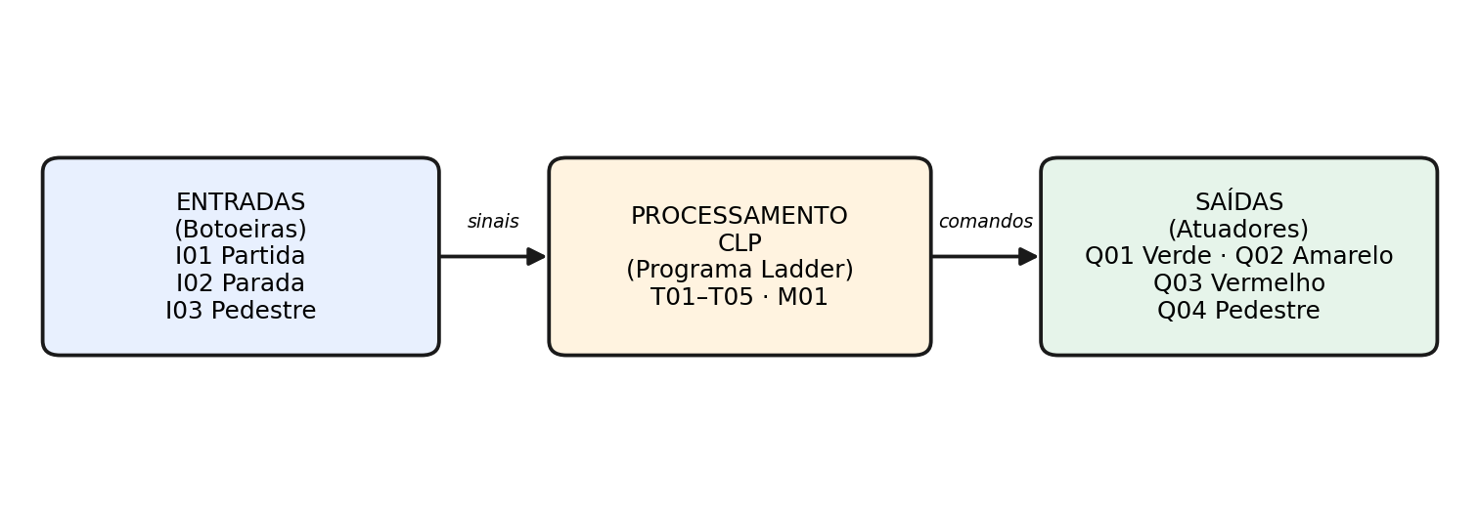
Arquitetura do sistema
Modelo entrada → processamento → saída
No CLP
Ciclo de varredura determinístico (ms)
Programa em Ladder (IEC 61131-3)
5 temporizadores · 1 memória interna
4 saídas digitais de sinalização
Notes:
A arquitetura segue o modelo clássico de automação: entrada, processamento e saída. As botoeiras são as entradas; o CLP executa o programa Ladder no ciclo de varredura — leitura das entradas, execução da lógica e atualização das saídas, tudo na ordem de milissegundos, o que garante resposta determinística; e as saídas são as lâmpadas. Internamente usamos cinco temporizadores, uma memória interna para o pedido do pedestre e quatro saídas digitais de sinalização.

Slide 5
Mapeamento de entradas e saídas
Extraído do programa Semaforo_teste_2.cli
Endereço | Tipo | Descrição
I01 | Entrada digital | Botoeira de partida (interface de comando)
I02 | Entrada digital | Botoeira de parada (interface de comando)
I03 | Entrada digital | Botoeira de solicitação de travessia (pedestre)
Q01 | Saída digital | Lâmpada VERDE — veículos
Q02 | Saída digital | Lâmpada AMARELA — veículos
Q03 | Saída digital | Lâmpada VERMELHA — veículos
Q04 | Saída digital | Sinalização de travessia — pedestre
M01 | Memória interna | Solicitação de travessia selada (latch)
T01–T05 | Temporizadores | Cadeia das fases, reinício e janela do pedestre
Notes:
Aqui está o mapeamento real de entradas e saídas, extraído do próprio arquivo do MacroPLC. Nas entradas temos as botoeiras: I01 partida, I02 parada e, a mais importante para a interação, I03, a botoeira do pedestre. Nas saídas, Q01 a Q03 são as três cores do semáforo veicular e Q04 é a sinalização do pedestre. M01 é a memória interna que guarda o pedido de travessia, e T01 a T05 são os temporizadores que organizam as fases, o reinício do ciclo e a janela segura do pedestre.

Slide 6


Estratégia de controle
Dois mecanismos que se complementam
Temporizadores em cascata
Memória selada do pedestre (M01)
A conclusão de um temporizador habilita o próximo
Cada fase tem uma janela temporal exclusiva
Janela = contato NA (abre) em série com NF (fecha)
Garante o intertravamento por projeto — nunca verde e vermelho juntos
I03 energiza M01 e o selo a mantém ativa
O pedido não se perde mesmo soltando a botoeira
Atendida na fase vermelha, com janela segura (T05)
M01 é resetada ao fim de T05 — desacopla pedido e atendimento
Notes:
A estratégia tem dois pilares. Primeiro, temporizadores em cascata: cada temporizador, ao terminar, dispara o próximo, e cada fase fica energizada apenas dentro de uma janela de tempo exclusiva. Essa janela é formada por um contato normalmente aberto, que abre a fase, em série com um normalmente fechado, que a encerra — e isso garante o intertravamento por projeto: as condições são mutuamente exclusivas no tempo, então nunca teremos verde e vermelho ao mesmo tempo. O segundo pilar é a memória selada M01: quando o pedestre aperta I03, M01 liga e o selo a mantém ligada mesmo que ele solte o botão. O pedido só é atendido na fase vermelha, com a janela segura do T05, e depois M01 é resetada. Isso desacopla o instante do pedido do instante do atendimento.

Slide 7
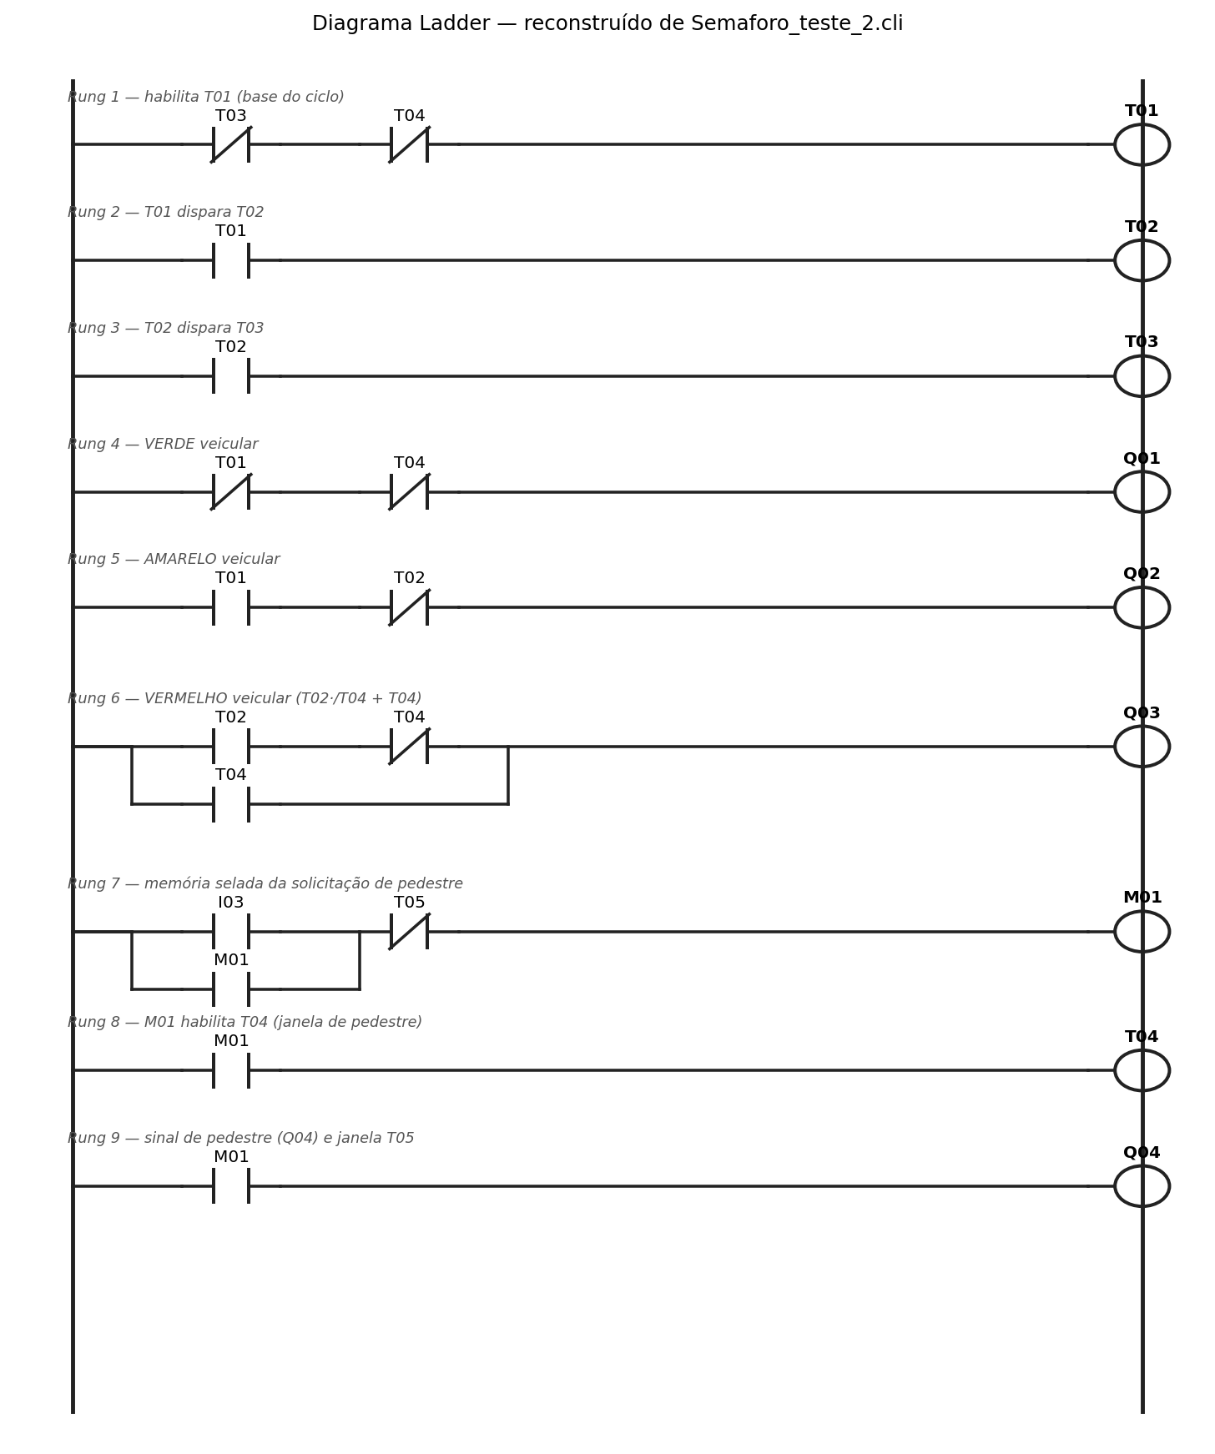
Lógica em Ladder
9 redes organizadas por função — Semaforo_teste_2.cli
Rede 1–3
Cadeia de temporização do ciclo
Rede 4
Q01 Verde — janela inicial
Rede 5
Q02 Amarelo — janela intermediária
Rede 6
Q03 Vermelho — janela final
Rede 7
M01 — memória selada do pedestre
Rede 8
T04 — delimita ciclo e janela
Rede 9
Q04 — sinal de pedestre
Notes:
Este é o diagrama Ladder do nosso projeto, reproduzido do arquivo do MacroPLC. As redes estão organizadas por função, o que facilita a manutenção. As três primeiras formam a cadeia de temporização. As redes 4, 5 e 6 acionam, respectivamente, o verde, o amarelo e o vermelho dos veículos, cada um dentro da sua janela. A rede 7 é a memória selada do pedestre. A rede 8 usa essa memória para habilitar o temporizador que delimita o ciclo e a janela. E a rede 9 aciona a sinalização do pedestre. Observação importante para a banca: os sentidos de contato aberto e fechado seguem o arquivo .cli; a tabela de redes no relatório descreve a função de cada uma de forma inequívoca.

Slide 8
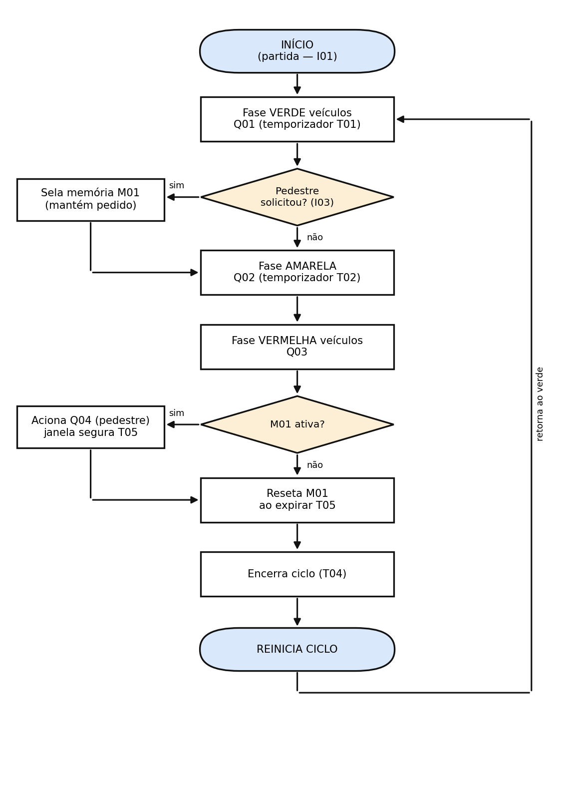

Sequência operacional
Fluxo do ciclo com tratamento do pedestre
Como o pedido é tratado
Determinístico e sem reinício manual
O ciclo veicular roda e reinicia sozinho
I03 a qualquer momento → sela M01
Na fase vermelha, Q04 + janela T05
Fim de T05 → reseta M01
Notes:
O fluxograma resume a sequência operacional. O ciclo veicular percorre verde, amarelo e vermelho de forma temporizada e reinicia automaticamente, sem intervenção manual. A qualquer momento, se o pedestre aperta I03, selamos M01. Quando o sistema chega à fase vermelha, aciona-se a sinalização do pedestre Q04 dentro da janela segura do T05; ao fim dessa janela, M01 é resetada e o ciclo continua. É um comportamento determinístico e repetível.

Slide 9
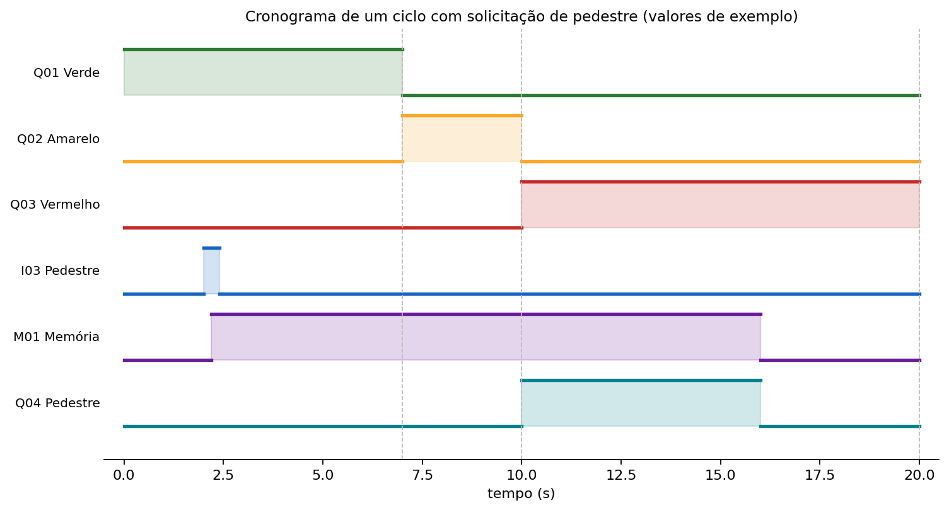
Resultados da simulação
MacroPLC — operação normal e com pedestre
20
ciclos ensaiados (10 + 10)
0
conflitos verde/vermelho
2
cenários validados
Figura: cronograma de um ciclo com solicitação de pedestre
Notes:
Validamos em dois cenários. No cenário 1, sem pedestre, o sistema executou o ciclo e reiniciou sozinho, e confirmamos o intertravamento: em nenhum instante o verde e o vermelho estiveram ligados juntos. No cenário 2, apertando a botoeira durante o verde, a memória ligou na hora e segurou o pedido até o vermelho, quando a sinalização do pedestre apareceu pela janela do T05 e a memória foi resetada ao final. Foram dez ciclos em cada cenário, vinte no total, com comportamento determinístico e zero conflitos. O cronograma à esquerda mostra exatamente essa sequência.

Slide 10

Limitações e trabalhos futuros
Onde evoluir rumo a um cenário real
Limitações atuais
Evoluções propostas
Modela apenas um sentido do cruzamento
Temporização fixa, sem adaptação ao tráfego
Sem tratamento de falhas físicas (lâmpada/sensor)
Partida/parada (I01/I02) ainda como interface
Segundo semáforo com intertravamento mútuo
Partida/parada com selo e parada segura
Contadores para estatística de travessias
Modo noturno (amarelo piscante)
Supervisão SCADA via Modbus TCP
Notes:
Somos honestos quanto às limitações. O modelo cobre um sentido do cruzamento; a temporização é fixa, sem adaptação ao volume de tráfego; não tratamos falhas físicas como queima de lâmpada; e a partida e parada hoje são interface de comando, já que na simulação o ciclo é automático. A partir disso, as evoluções naturais são: um segundo semáforo com intertravamento mútuo, implementar partida e parada com selo e parada segura, usar contadores para estatística de travessias, um modo noturno com amarelo piscante e, num estágio mais avançado, integrar um SCADA via Modbus TCP. Tudo alinhado a Indústria 4.0 e cidades inteligentes.

Slide 11

Conclusão
Objetivos atingidos: lógica sequencial correta, requisitos atendidos e simulação validada nos dois cenários.
O intertravamento por janelas de tempo e a memória selada do pedestre mostraram-se soluções robustas e de fácil manutenção.
Para Engenharia de Software, o projeto deu uma visão concreta da interação entre software e mundo físico — base dos sistemas embarcados e ciberfísicos.
Obrigado! · Perguntas?
Notes:
Para concluir: os objetivos foram atingidos. A lógica sequencial ficou correta, os requisitos funcionais e não funcionais foram atendidos e a simulação validou os dois cenários. As duas decisões de projeto centrais — o intertravamento por janelas de tempo e a memória selada do pedestre — se mostraram robustas e fáceis de manter. E, como curso de Engenharia de Software, esse trabalho deu uma visão concreta de como o software interage com o mundo físico, que é a base dos sistemas embarcados e ciberfísicos. Obrigado, e ficamos abertos a perguntas.

